Slide 1
НИКТО НЕ ЗАБЫТ, НИЧТО НЕ ЗАБЫТО

Slide 2
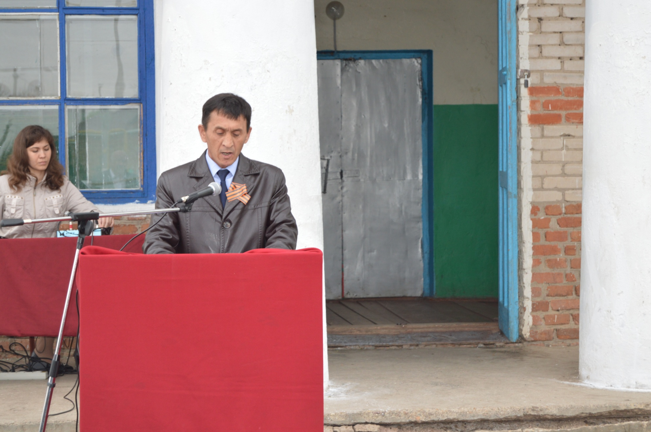

Slide 3
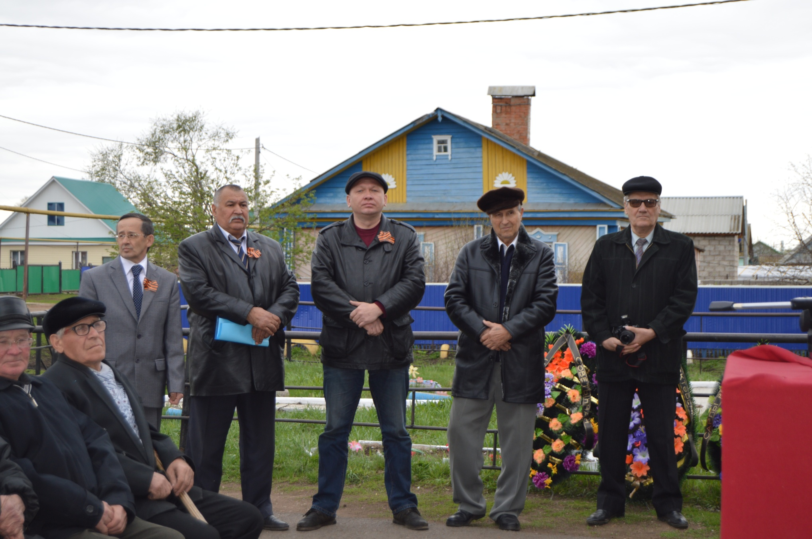

Slide 4
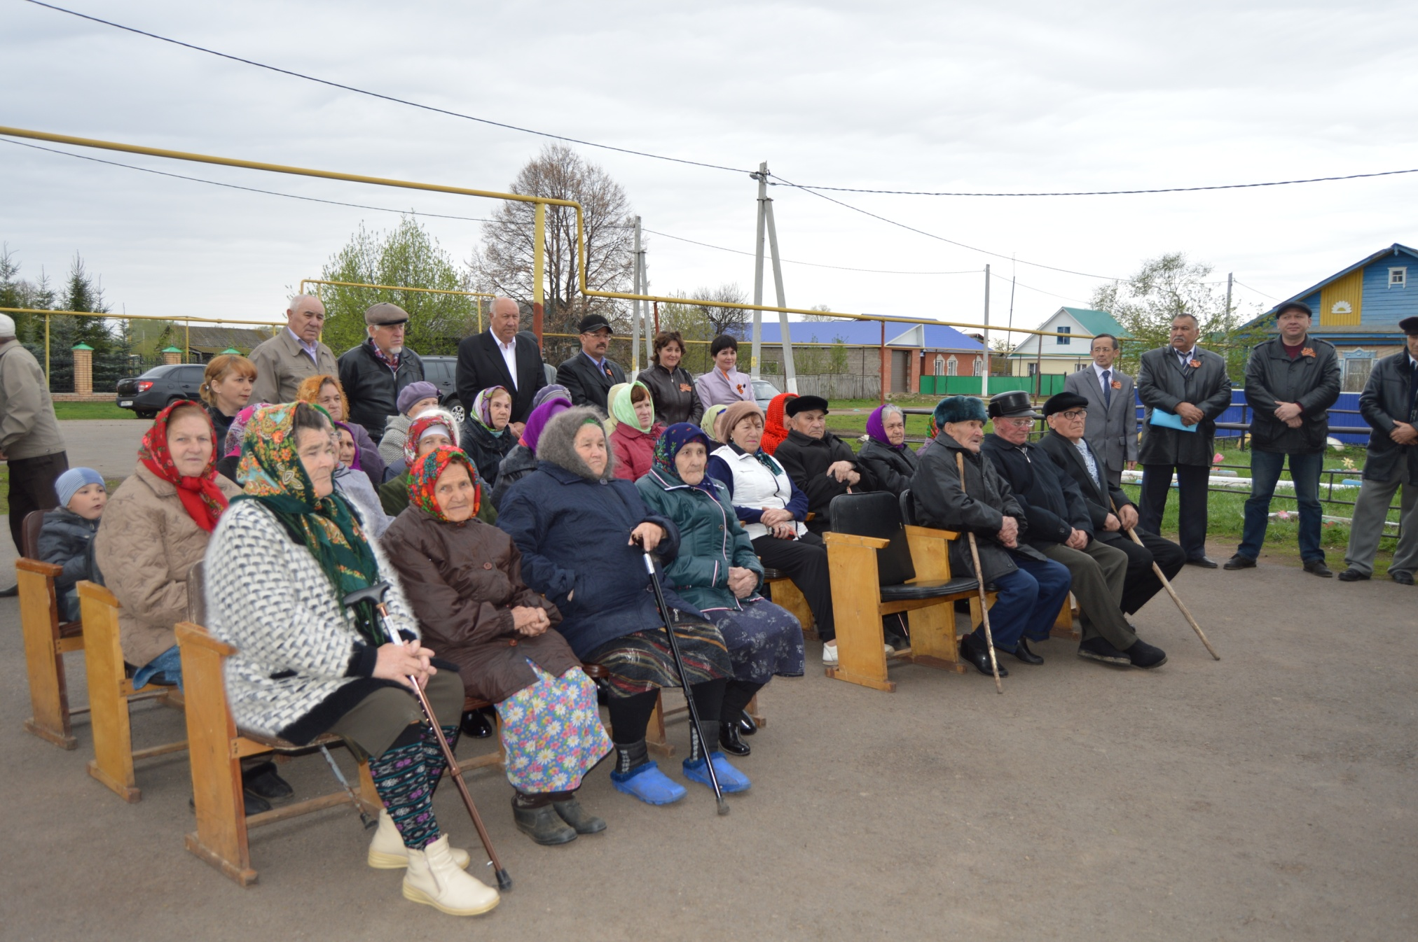

Slide 5
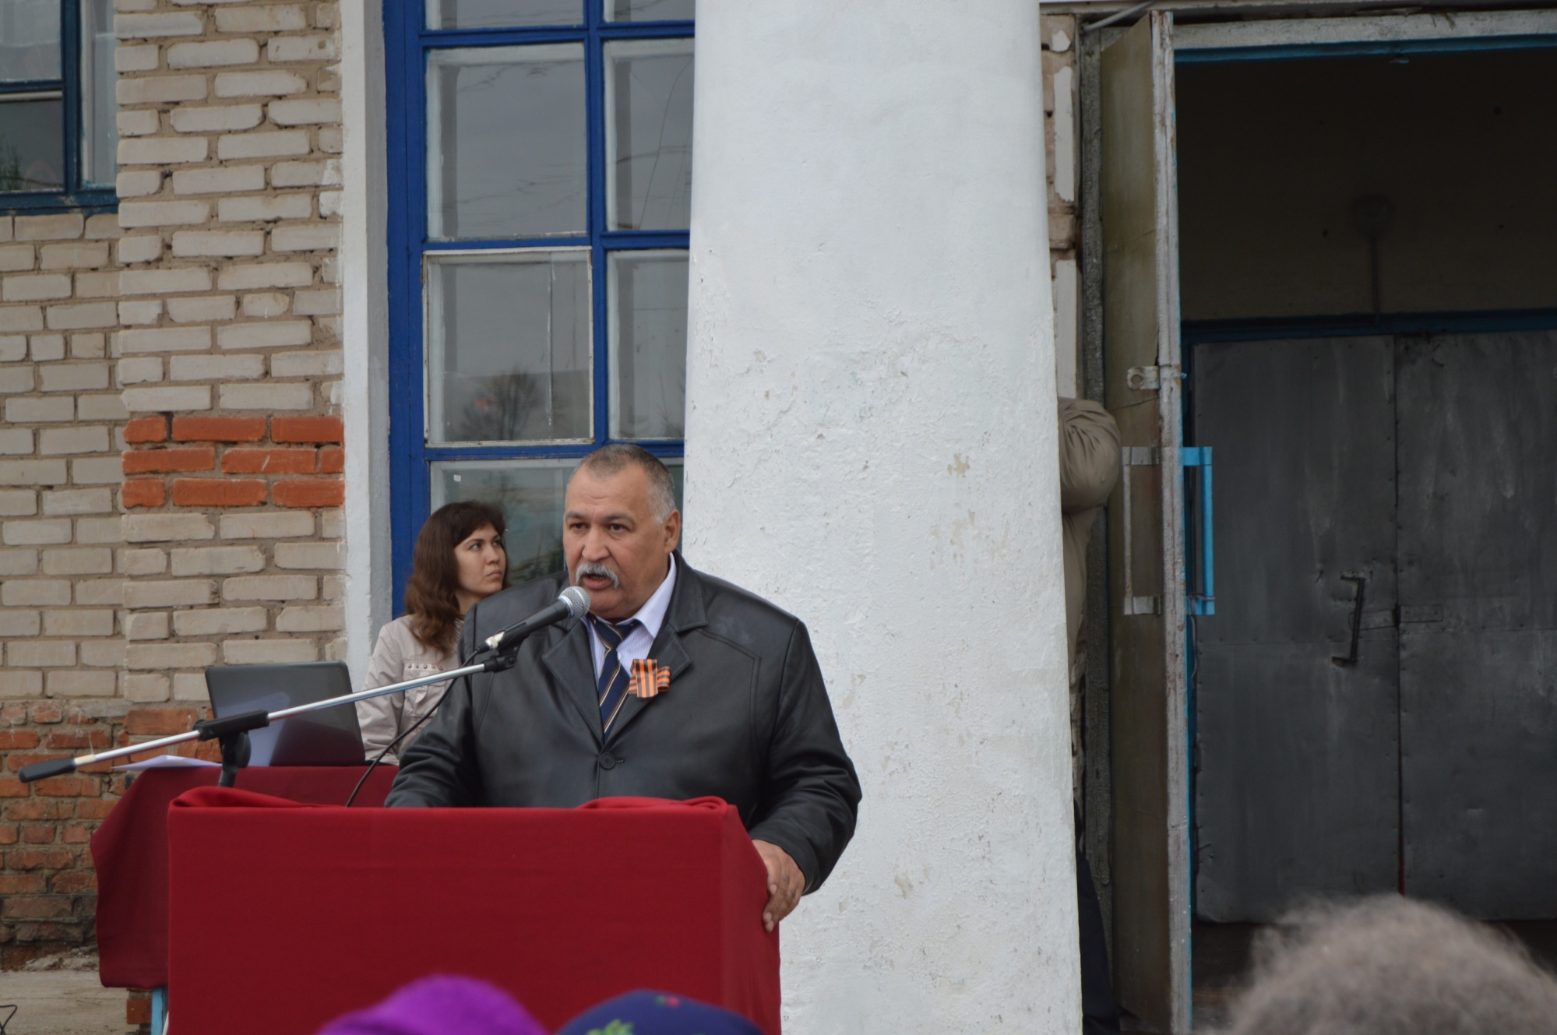

Slide 6
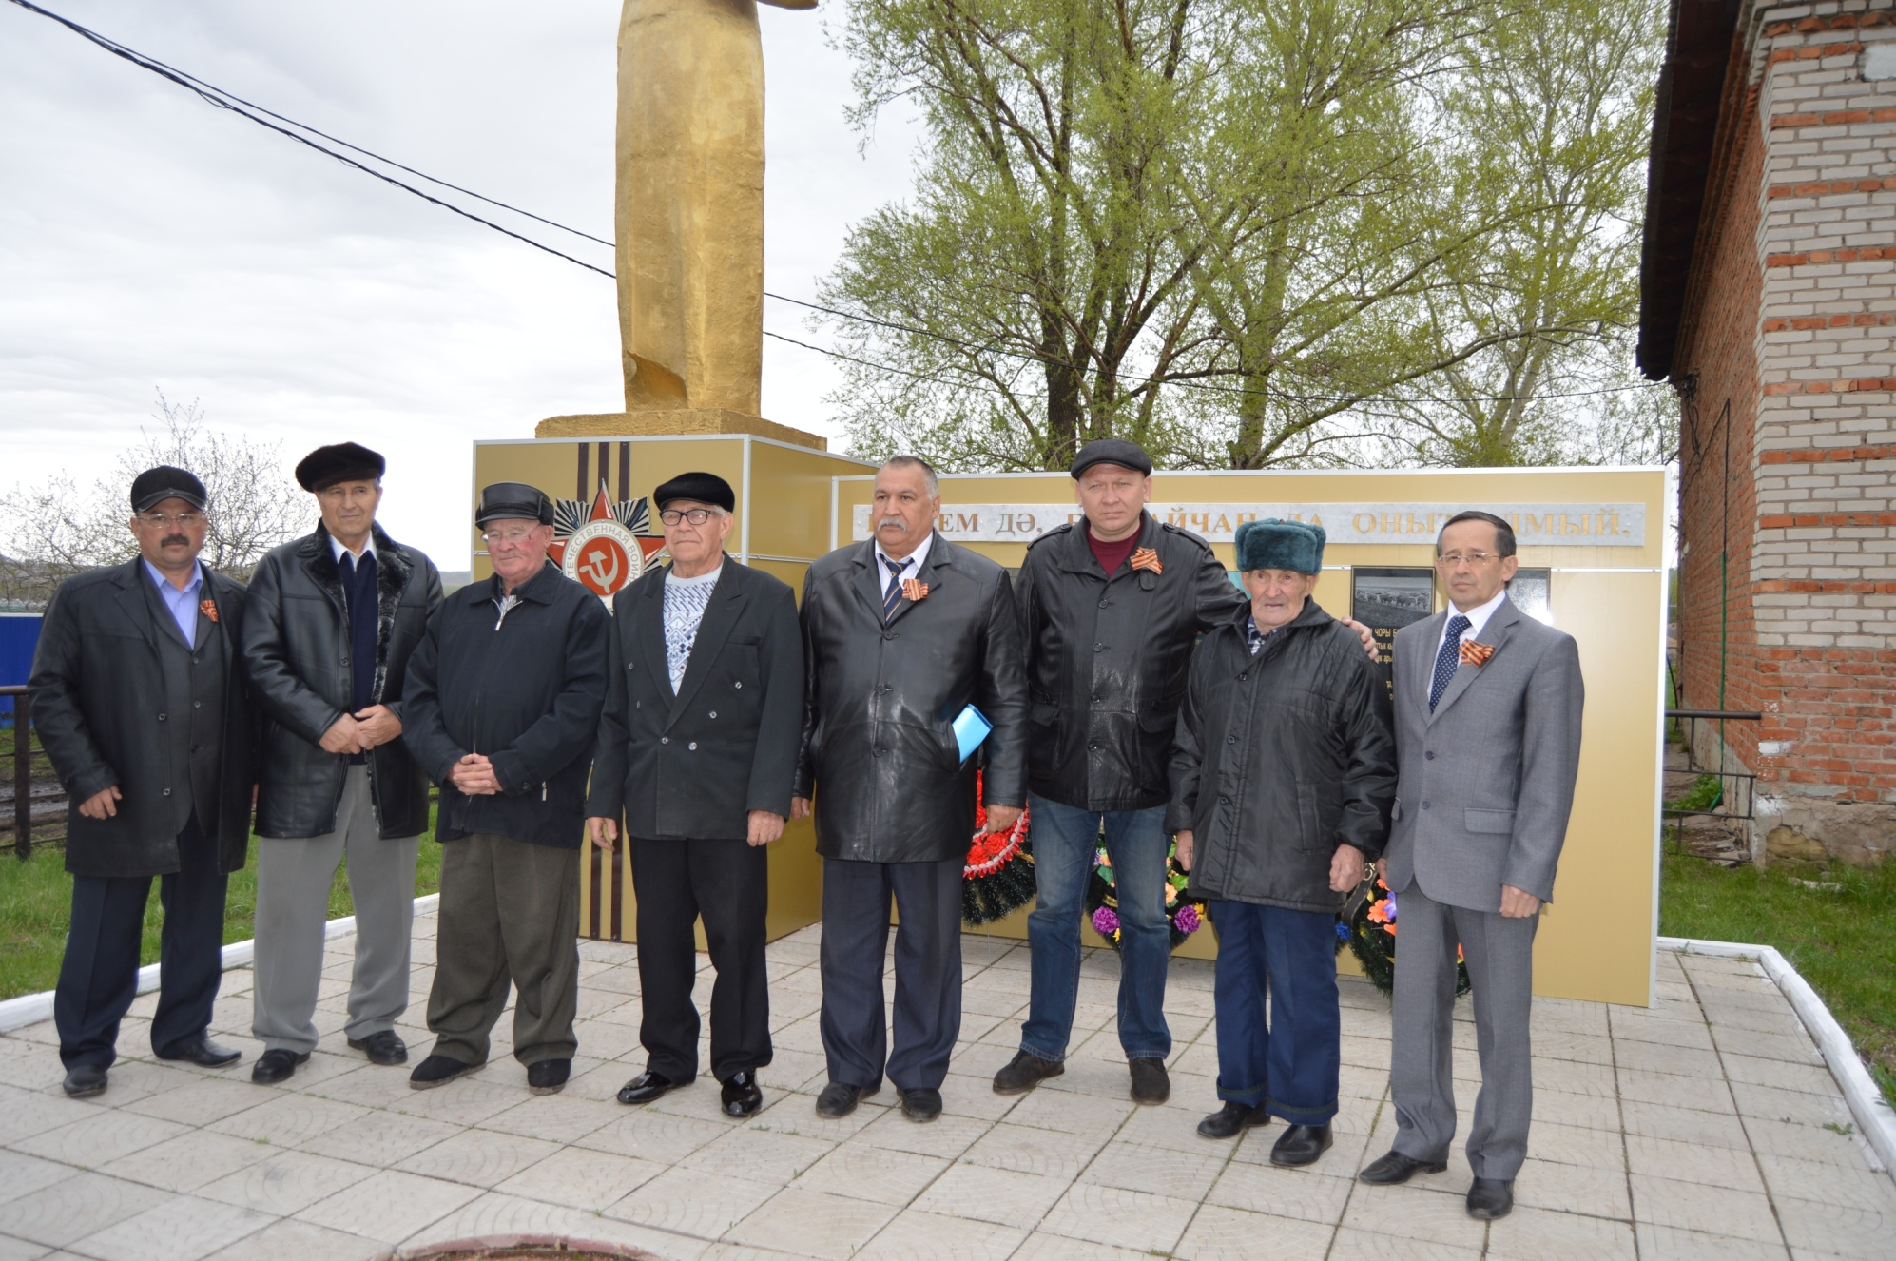

Slide 7
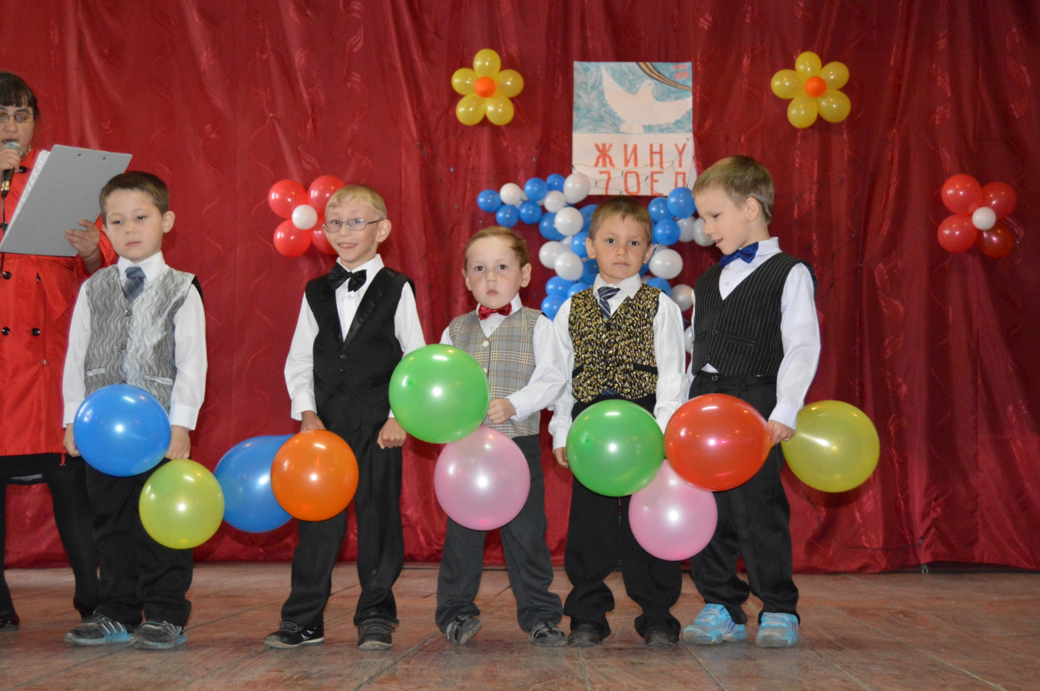

Slide 8
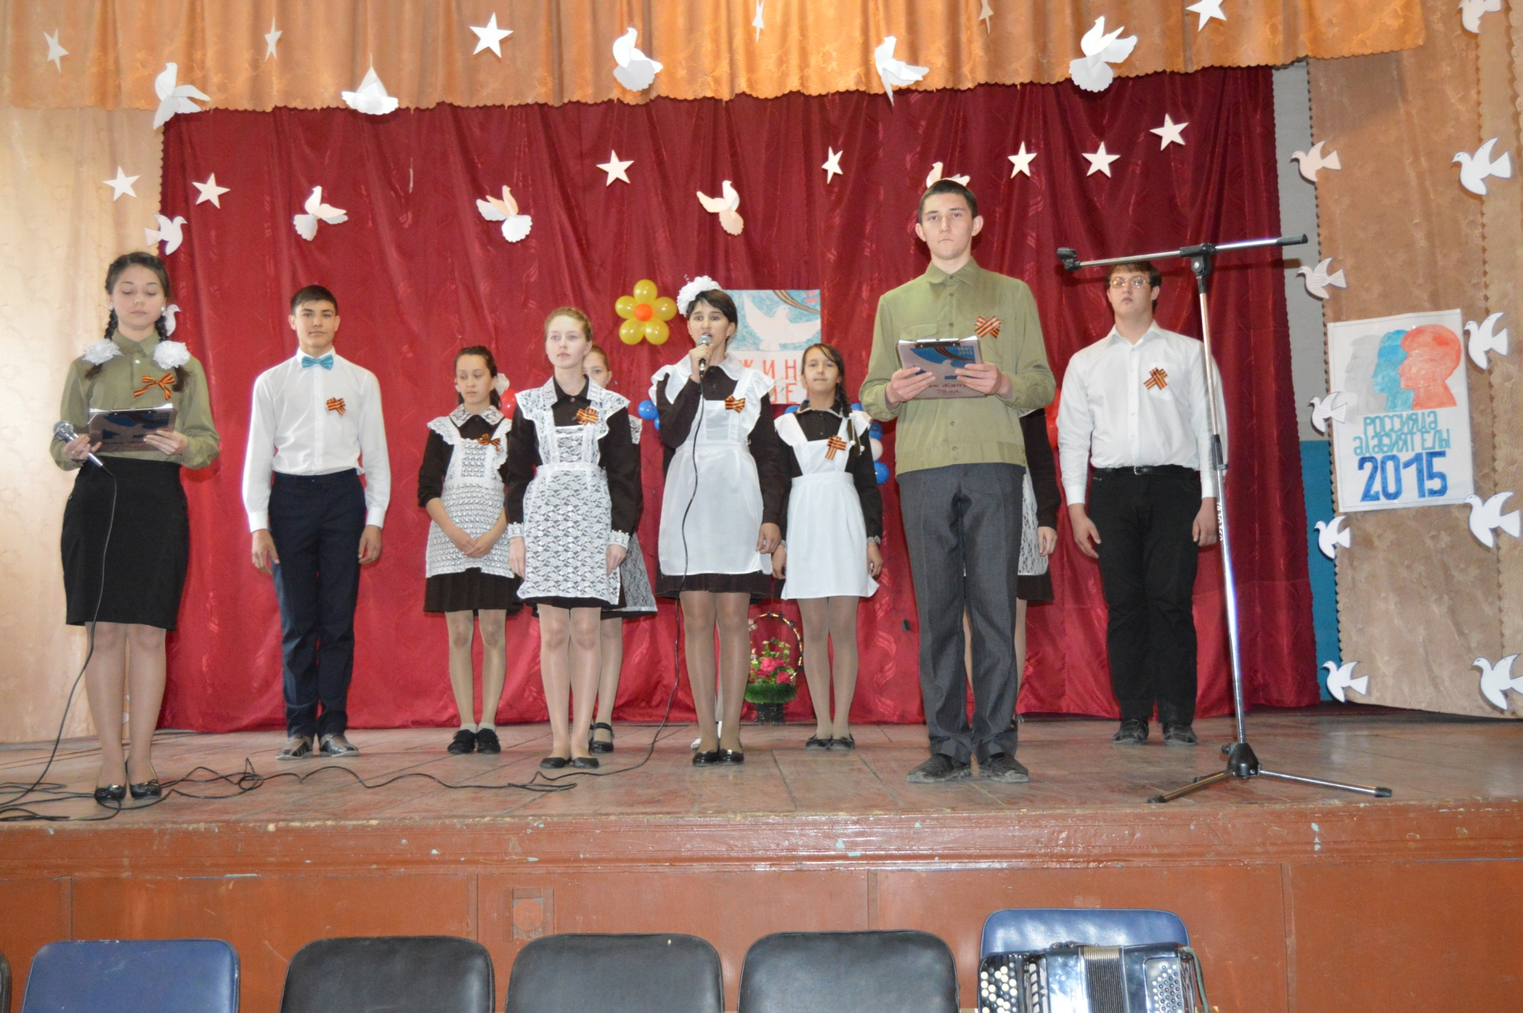

Slide 9
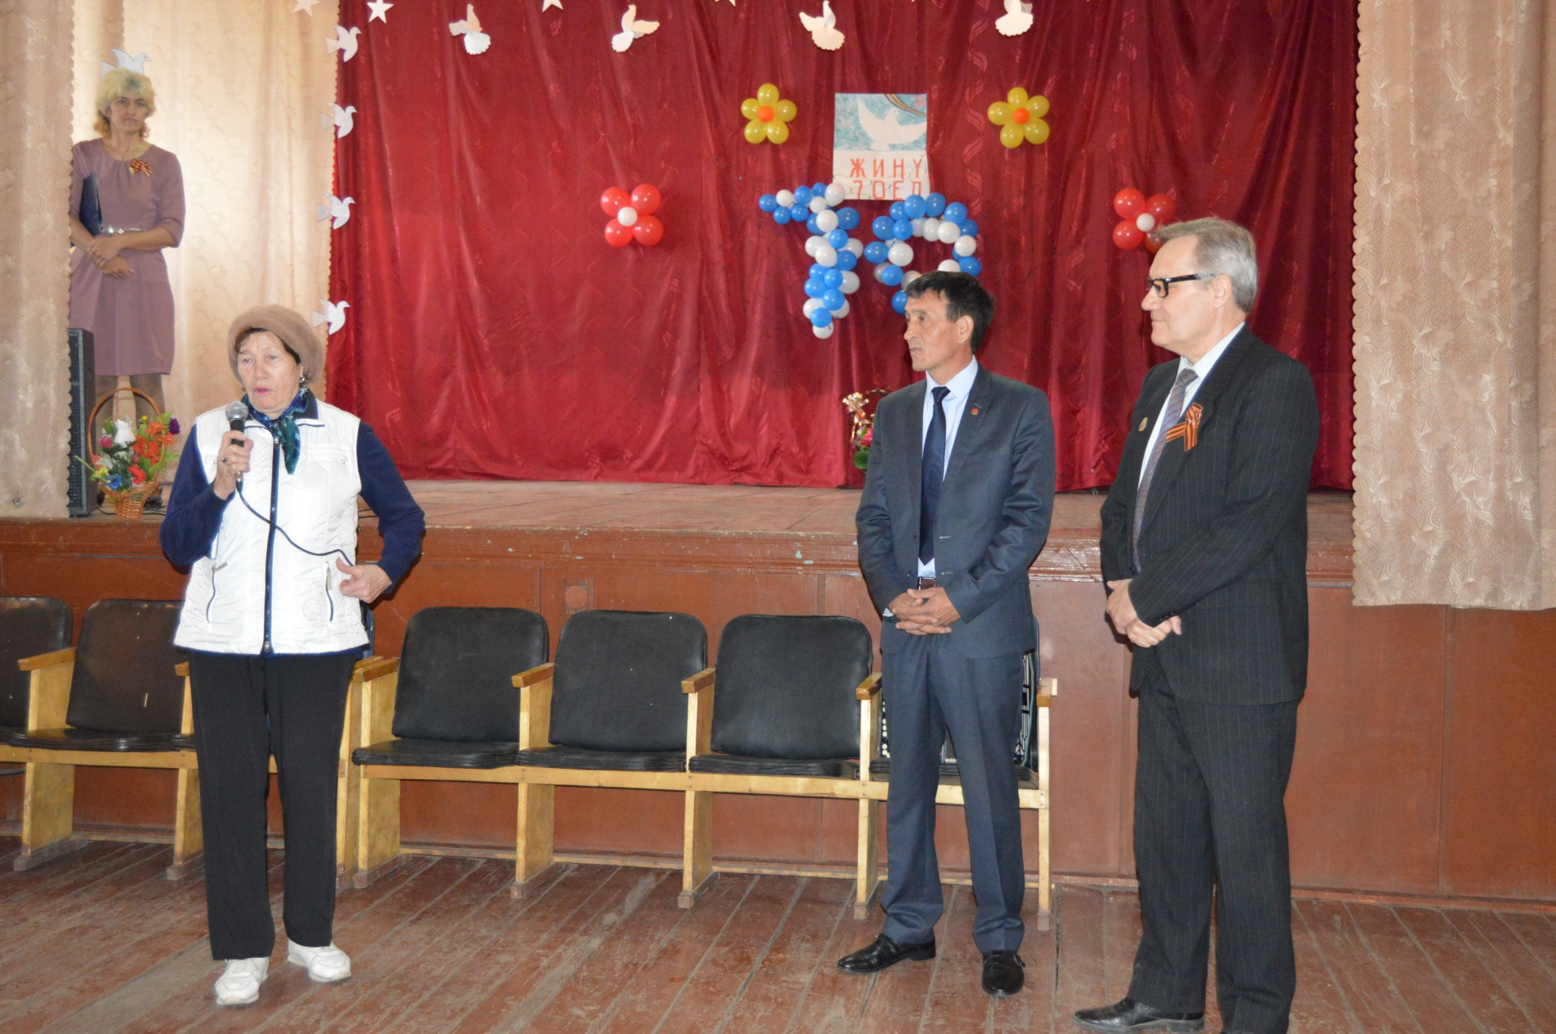

Slide 10
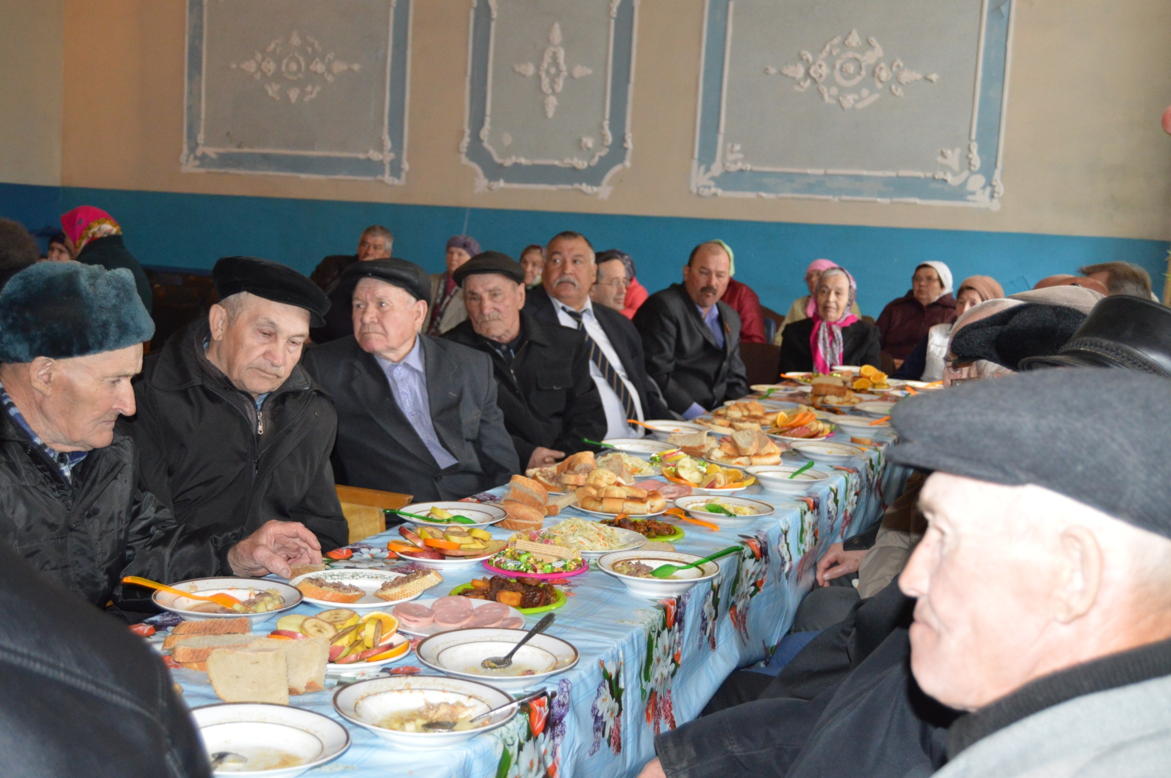

Slide 11
НИЗКИЙ ВАМ ПОКЛОН, ДОРОГИЕ НАШИ ВЕТЕРАНЫ!

